Slide 1


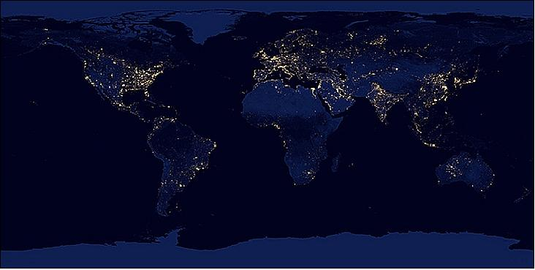
Pengenalan Pengamatan Satelit dan Pemanfaatan Teknologi Penginderaan Jauh
Muhammad Rezza Ferdiansyah
Pusat Meteorologi Publik - BMKG
Disampaikan pada
Online Study Group – Remote Sensing Club - STIS
20 Januari 2020

Slide 2
Riwayat Singkat
Muhammad Rezza Ferdiansyah
Pendidikan terakhir:
(Maret 2020) S3 Tokyo Institute of Technology, Jepang
Pekerjaan:
(2010 ~) Sub Bidang Pengelolaan Citra Satelit, Bidang Pengelolaan Citra Inderaja, Pusat Meteorologi Publik - BMKG
Tema penelitian:
Pengembangan teknik pengamatan urban meteorology
Pengembangan produk citra satelit untuk pengamatan proses meteorologis pada Lapisan Batas Atmosfer

Slide 3
Pre-test

Slide 4
Q-1 Apakah sebelumnya pernah mendengar tentang satelit?
PERNAH
BELUM

Slide 5
Q-2 Apakah sebelumnya tahu istilah “penginderaan jauh“(inderaja)?
TAHU
TIDAK

Slide 6
Q-3 Apakah Indonesia punya/mengoperasikan satelit?
TAHU
TIDAK

Slide 7
Q-4 Apakah ada yang sudah pernah mengolah data atau citra satelit?
TAHU
TIDAK

Slide 8
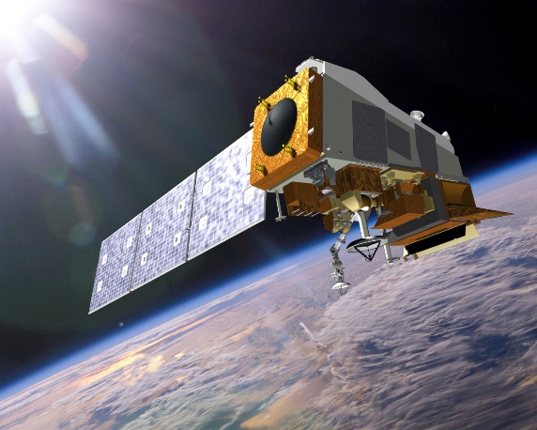
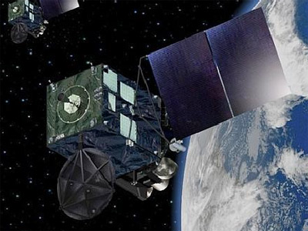
2011 ~
2015 ~
Suomi-NPP (www.nasa.gov)
Himawari-8 (www.jma.go.jp)
Cakupan paparan pada hari ini:
prinsip dasar pengamatan satelit,
jenis-jenis satelit yang beroperasi,
jenis-jenis informasi yang bisa didapat dari satelit,
dan contoh bentuk pemanfaatan informasi dari citra satelit dan produk penginderaan jauh lainnya.

Slide 9
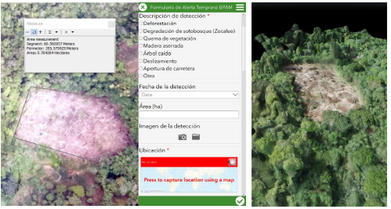
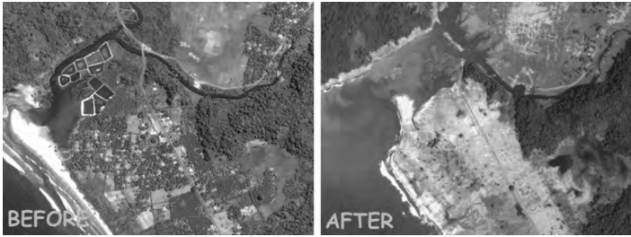
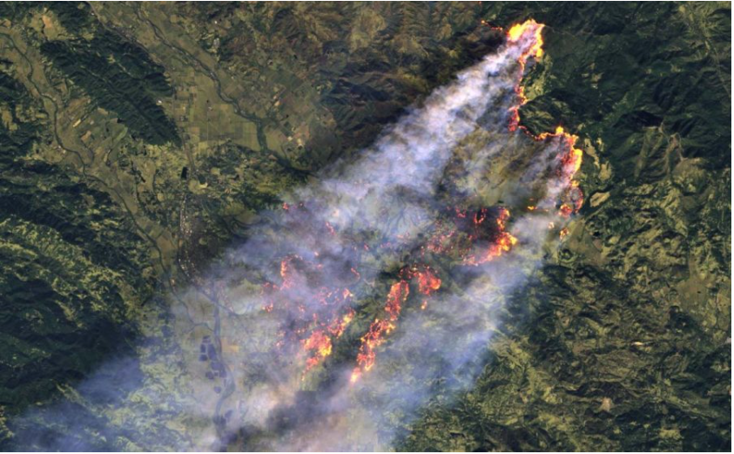
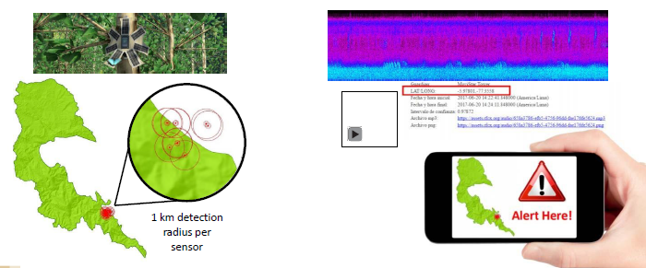
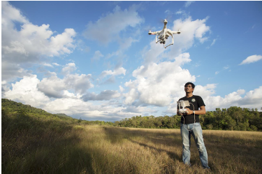
Pendahuluan
Q : Bagaimana kita mengamati suatu objek?
. . . informasi spasial, jangkauan yang luas, factor keamanan dan keselamatan, dll
Ada kalanya kita tidak bias mengukurnya secara “langsung” . . .

Slide 10
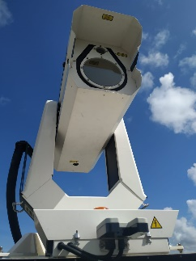
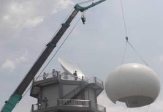
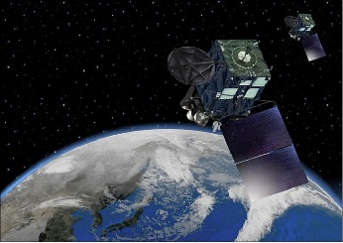
Penginderaan Jauh - Inderaja (Remote sensing)
Mengukur/mengamati tanpa bersentuhan langsung dengan objek yang diamati
Active sensor
Lidar: Light Detection and Ranging
Menggunakan sinar laser untuk mendeteksi suatu objek, permukaan 3-D serta mengukur jarak
Sibakom.com
Radar: Radio Detection and Ranging
Menggunakan gelombang radio untuk mendeteksi suatu objek serta mengukur jarak
Satellite:
Passive sensor
Seperangkat system komunikasi yang ditempatkan pada orbit
Menggunakan gelombang infra-merah dan visible untuk mendeteksi objek

Slide 11
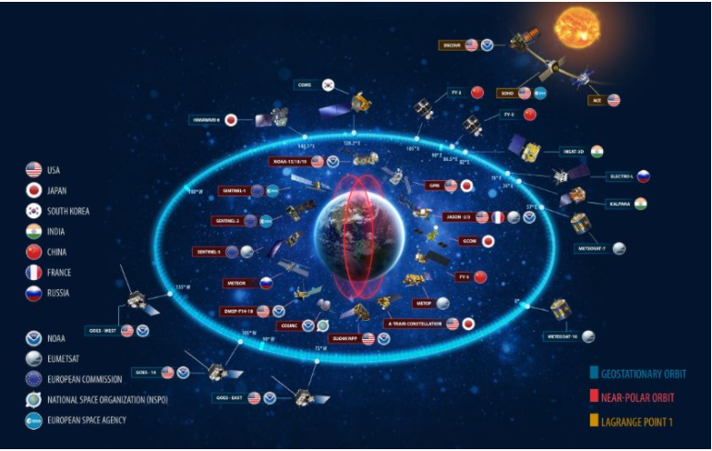
Jenis satelit berdasarkan “orbit”
https://www.nesdis.noaa.gov/content/what-satellite

Slide 12
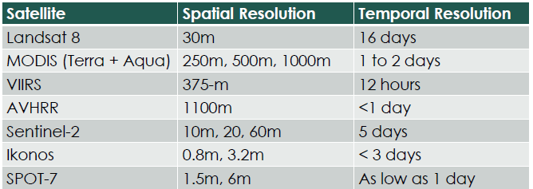
Beberapa jenis Satelit Polar dan LEO

Slide 13
Prinsip dasar pengamatan satelit
A : Sumber energi
B : Radiasi dan atmosfer
C : Interaksi dengan objek
D : Penangkapan sinyal/energy oleh sensor
E : Transmisi, penerimaan dan pemrosesan data
F : Interpretasi dan analysis citra
G : Pemanfaatan informasi (end users)

Slide 14
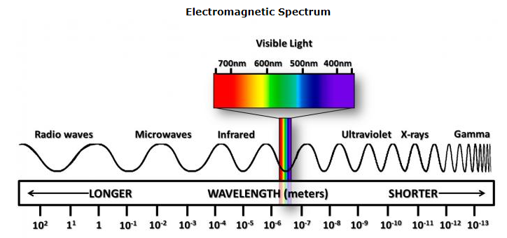
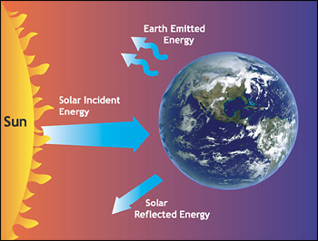
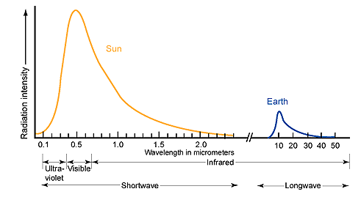
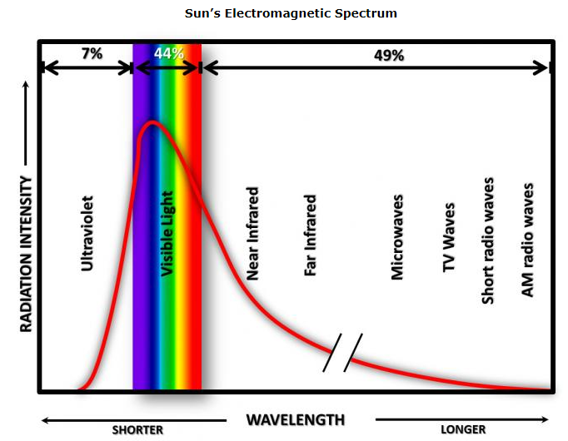
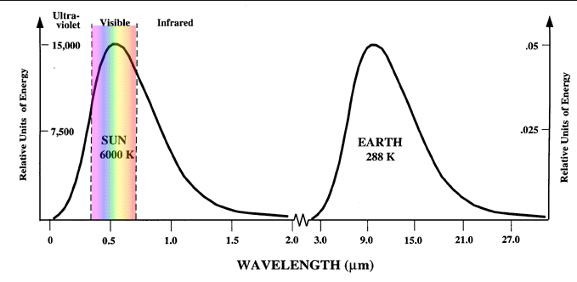
Radiasi dan atmosfer
Planetfacts.org
http://agron-www.agron.iastate.edu/
http://www.ces.fau.edu/
https://faculty.virginia.edu/

Slide 15
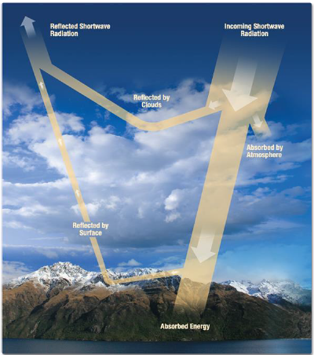
Interaksi dengan objek
Kanal yang digunakan untuk mengamati :
Awan : Gel. infra-merah
Hujan : Gel. mikro

Slide 16
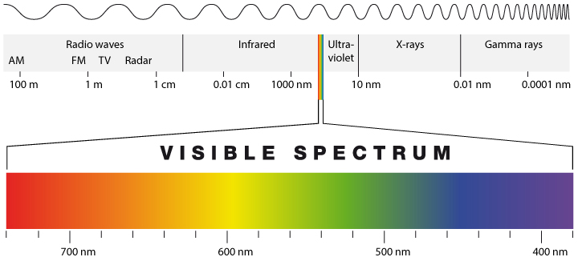
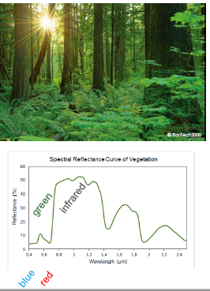
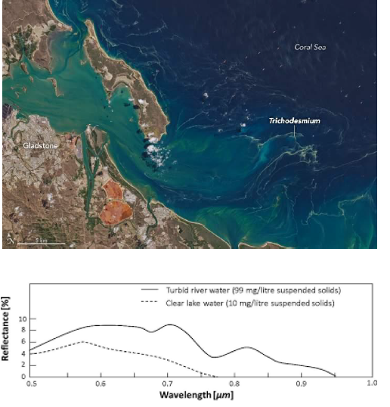
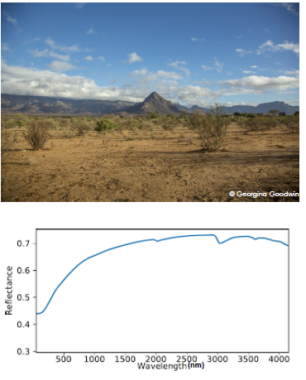

Slide 17
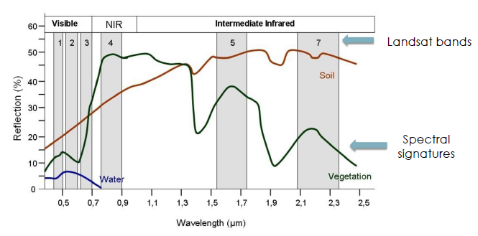
Contoh kanal sensor pada satelit Landsat

Slide 18
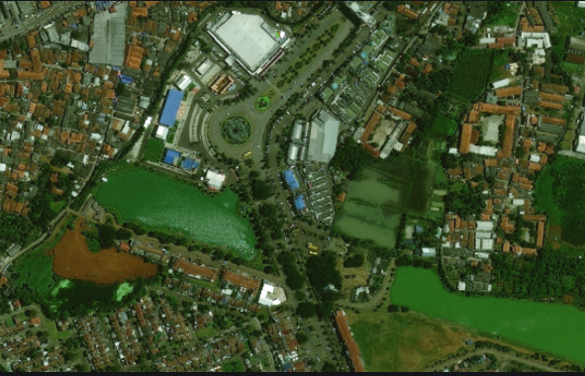
Pemanfaatan Citra Satelit

Slide 19
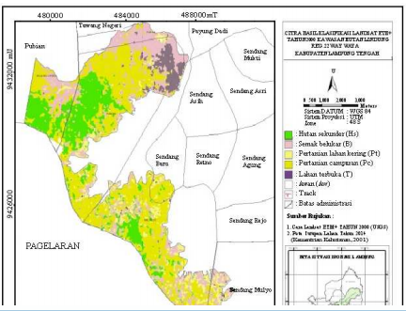
Pemanfaatan Citra Satelit

Slide 20
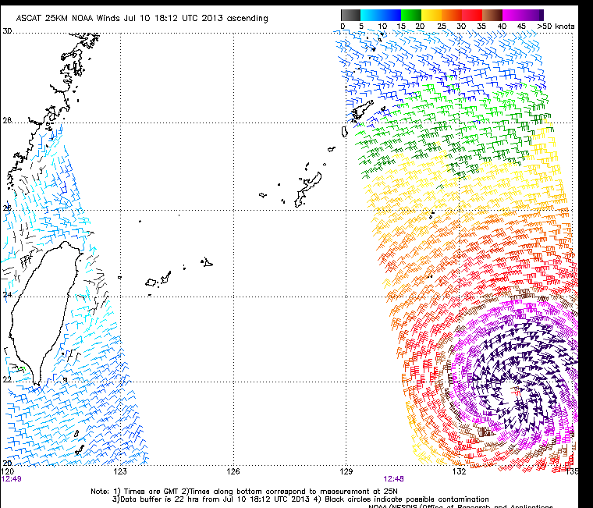
Pemanfaatan Citra Satelit
scatterometer

Slide 21
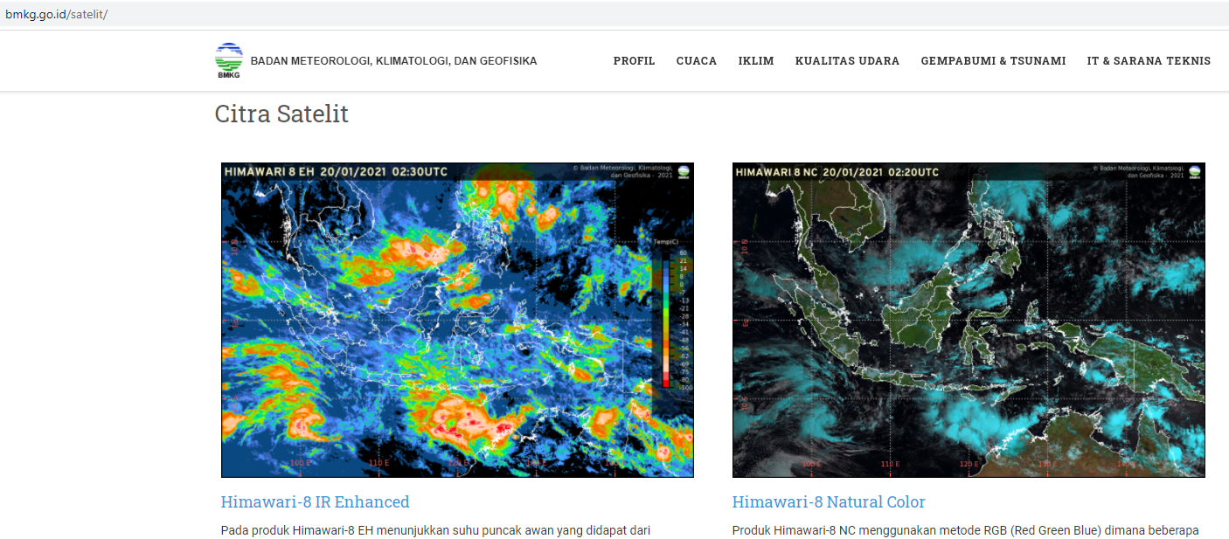
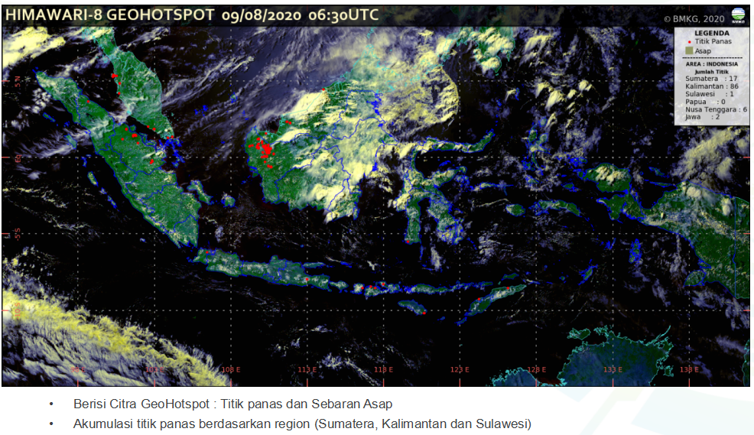
Pemanfaatan Citra Satelit

Slide 22
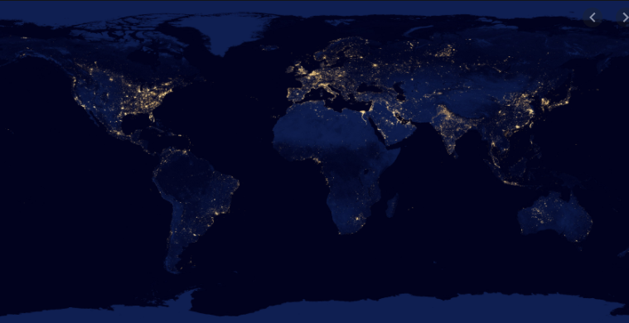
Informasi dan “proxy” dari citra satelit
Kanal “visible” di malam hari
Digunakan untuk militer, energy, logistic, populasi urban, transportasi, dll

Slide 23
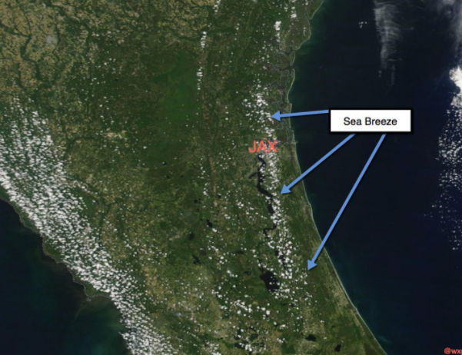
Informasi dan “proxy” dari citra satelit
Informasi sea breeze (angin laut) dari pola barisan awan
Polusi udara, mitigasi urban-heat-island, pembangkit listrik energi angina, dll

Slide 24
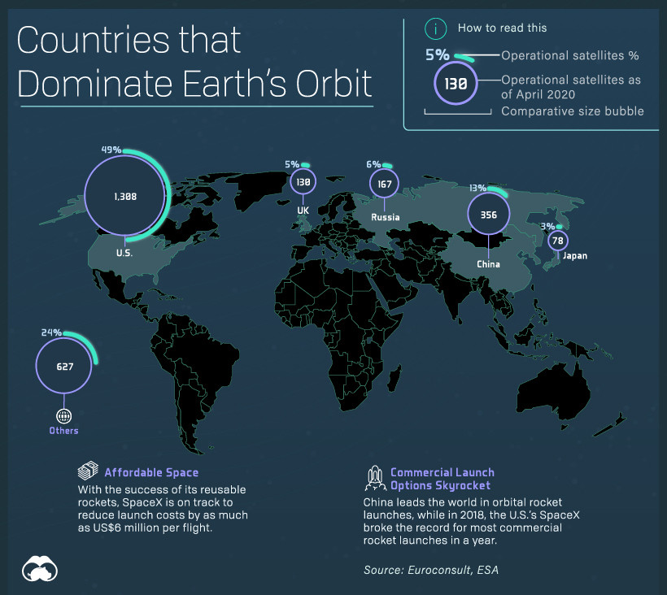
Big challenges untuk pengembangan satelit di Indonesia
Gambar: Virtual Capitalist

Slide 25

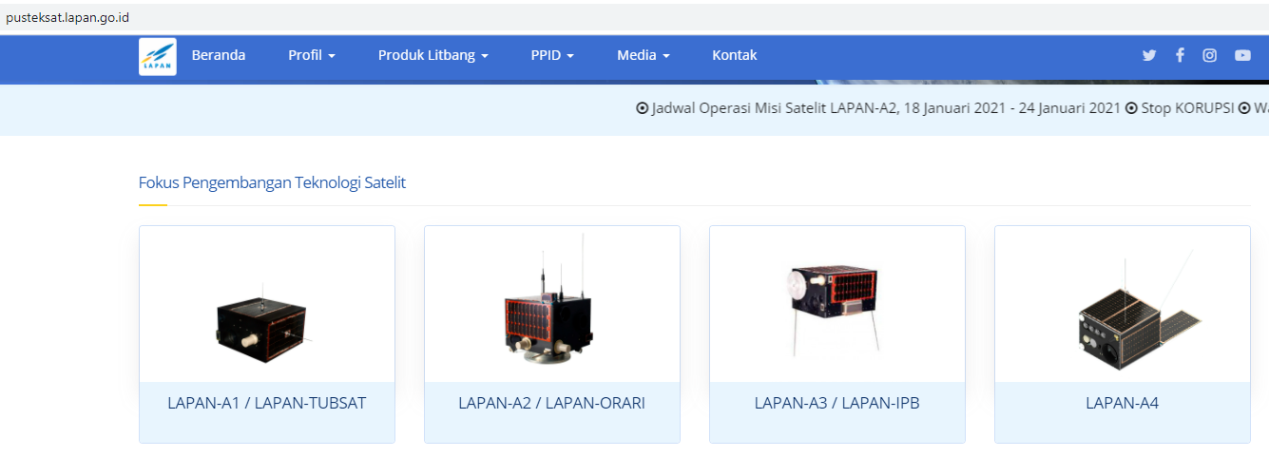







Big challenges untuk pengembangan satelit di Indonesia
Imager optic
Monitoring lingkungan dan SDA
Lalu lintas kapal, dll
Satelit LEO yang mengorbit di garis khatulistiwa (equatorial)

Slide 26
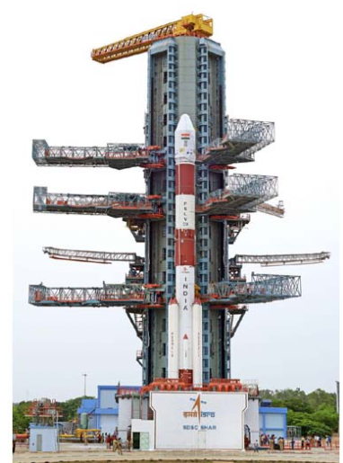
Big challenges untuk pengembangan satelit di Indonesia
Biaya pembuatan dan pengembangan satelit
Pengembangan roket peluncur
Asuransi peluncuran satelit

Slide 27
Penutup
Pengamatan inderaja berguna untuk:
memperoleh informasi spasial dengan jangkauan yang lebih luas,
mengamati karakteristik alami dan fisis dari permukaan
mengamati perubahan dalam suatu periode
mengintegrasikan dengan sumber-sumber informasi lain untuk pengambilan keputusan
Pengolahan citra satelit Landsat pada bidang geografis:
Pengelompokan tata-guna lahan
Pengukuran luasan dan potensi tanaman padi
Peta kebencanaan
dll
Pengolahan citra satelit Himawari-8 pada bidang meteorologi:
Peta sebaran awan konvektif/awan hujan
Deteksi intrusi angin laut
Deteksi geo-hostpot
dll
Era teknologi 4.0 dalam pengembangan pengolahan data dan citra satelit

Slide 28
Post-test

Slide 29
Q1-Satelit geostasioner adalah satelit yang tidak bergerak (diam)
BENAR
SALAH

Slide 30
Q2-Satelit polar adalah satelit yang lintasan orbitnya melintasi kutub
BENAR
SALAH

Slide 31
Q3-Satelit polar melintasi wilayah khatulistiwa lebih sering dibanding wilayah kutub
BENAR
SALAH

Slide 32
Q4- Satelit polar melintasi wilayah khatulistiwa lebih sering dibanding wilayah kutub
BENAR
SALAH

Slide 33
Q5- Satelit geostasioner adalah satelit yang kecepatan meng-orbitnya sama dengan kecepatan rotasi bumi
BENAR
SALAH

Slide 34
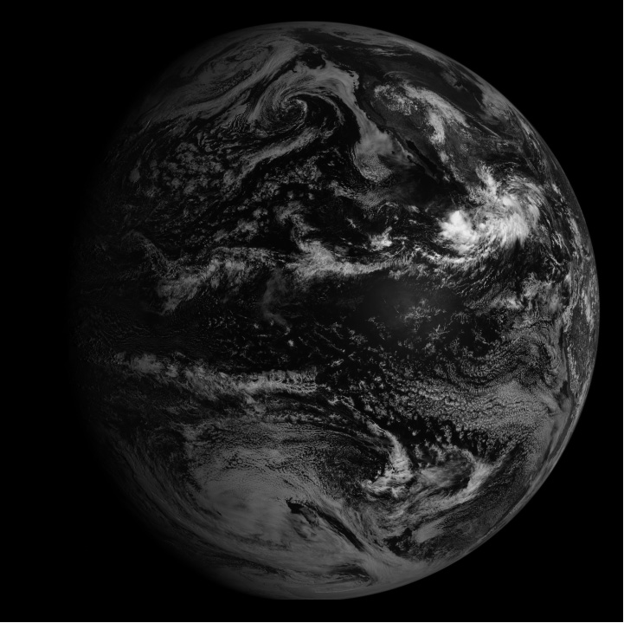
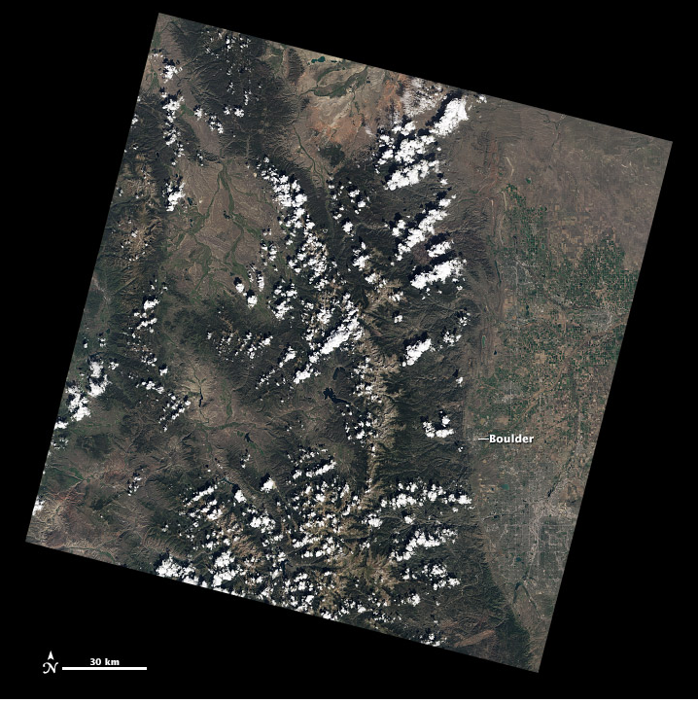
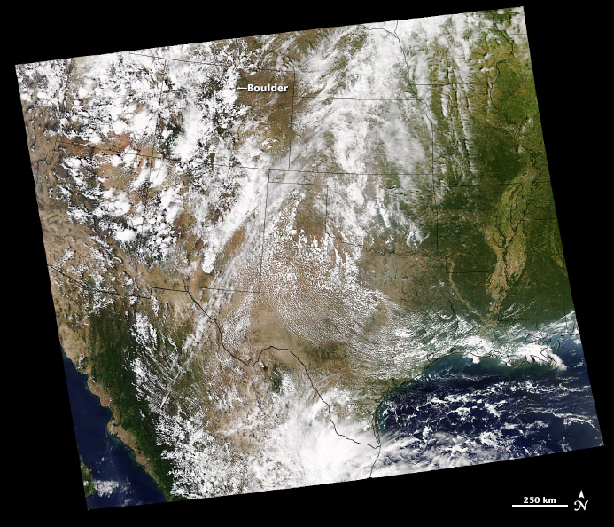
Q-6 Manakah yang merupakan citra satelit Geostasioner?
https://earthobservatory.nasa.gov/features/ColorImage

